Slide 1
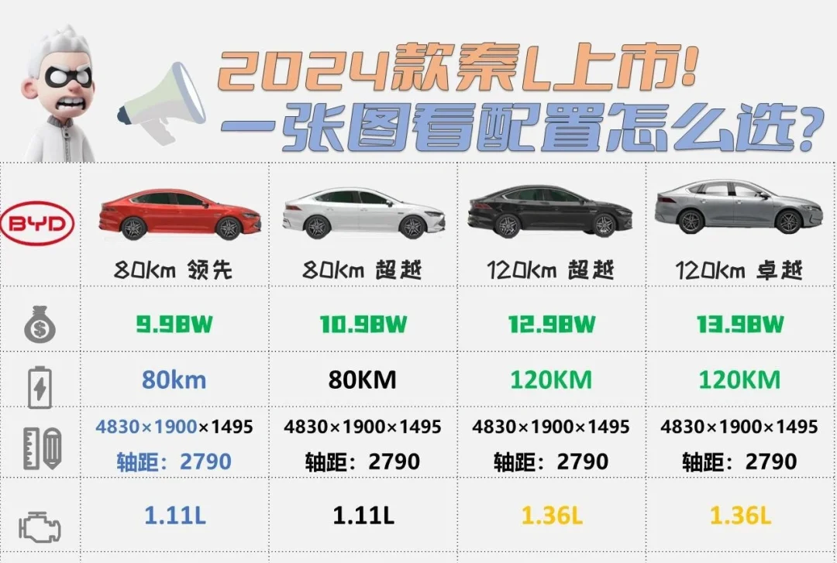
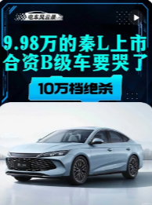
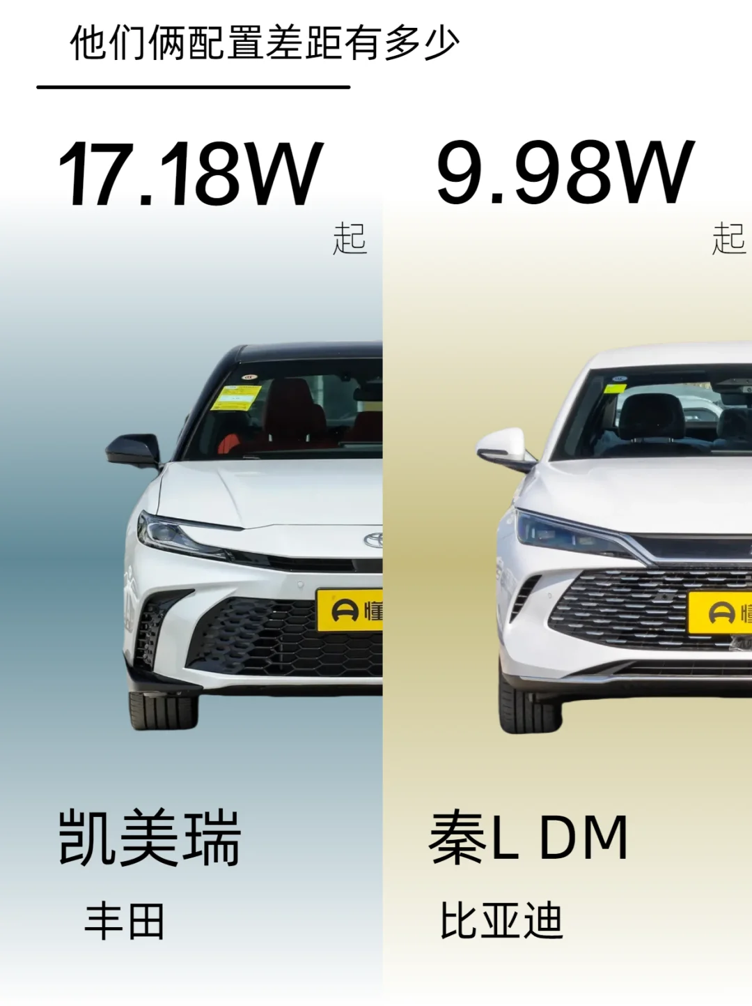
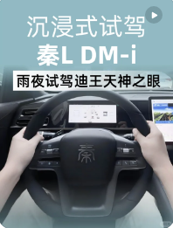
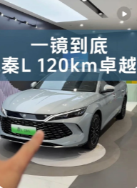






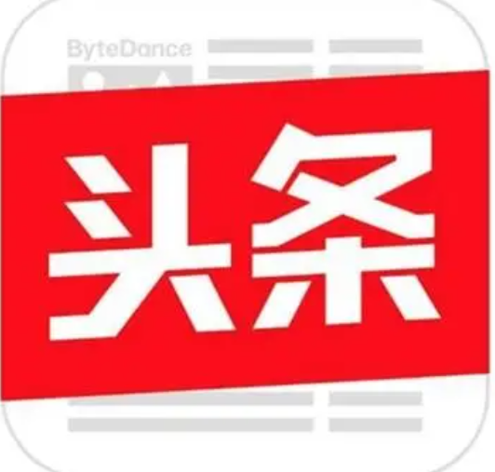
执行规划
/快速引爆声量，将发布会信息转化为用户决策的临门一脚，夯实“家轿天花板”认知/
*部分创意示例
配置拉满
价值对比
KOC真实体验
从价格质量双线强化本品信任
以对标竞品质价比突出产品优势
第一视角沉浸式加强产品理解
配置王炸长图
对比图/视频
KOC第一视角
《一图看懂“配置超顶”的秦L》
《秦L vs 主流合资B级车：同样的钱，你得到的是“毛坯房”还是“精装科技宅”？》
《云辇-C实测：秦L过减速带，舒适感直接拉满》
评论铺设：【配置拉满引热议】
——“这配置单拉下来全是勾！加量不加价，国产真的站起来了！”
评论铺设：【金句调侃助传播】
——“看完秦L的配置再去看同级合资车，感觉就像从智能机时代回到按键机时代！”
评论铺设：【真实体验促信任】
——“刚试驾完，底盘质感比试驾前的预期高出一大截！”
铺设平台：社媒平台50%——微博、抖音、小红书；资讯平台30%——今日头条；垂媒平台20%——懂车帝、汽车之家

